Slide 1
스크립트 언어 텀프로젝트 중간발표
2017184024 이예지
2017184032 진서영

Slide 2
목차
사용 API
구현된 기능
추가 예정 기능
개발일정

Slide 3
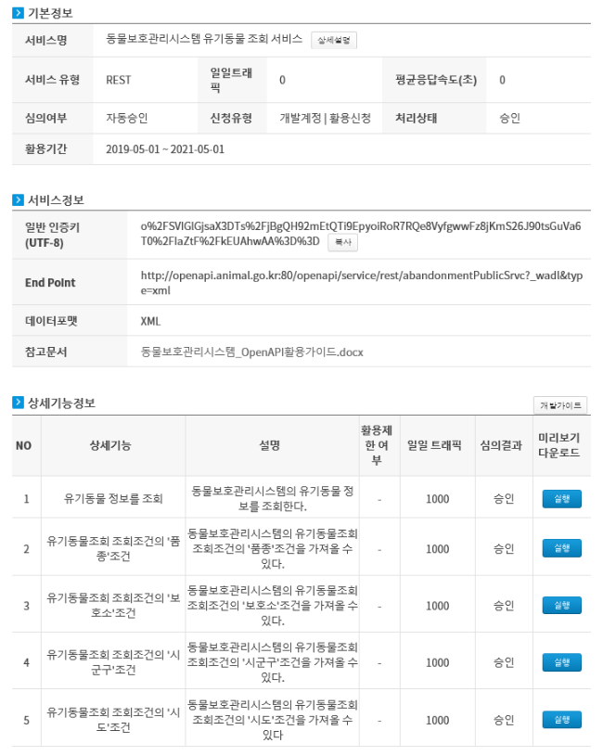

사용 API

Slide 4
구현된 기능
검색기능 - 검색 옵션에서 원하는 종류를 선택해서 검색 가능
주소, 품종, 보호소 이름 세가지 카테고리를 골라서 검색 가능
정렬 기능 - 검색 결과 리스트를 이름순으로 정렬 가능
상세정보를 클릭해 이미지 띄우기 구현
이메일 보내기 구현
Tkinter를 이용한 GUI 구현

Slide 5
추가 예정 기능
리스트박스 옆 부분이 잘리는 부분을 보완하기 위해
날짜까지만 표시하고 나머지 정보는 상세정보에서 따로 출력할 예정
지도 연동으로 보호소 위치보기
즐겨찾기 기능
탭을 나눠서 두번째 탭에 즐겨찾기 해 놓은 리스트 모아보기
세번째 탭에 통계(품종 별 유기동물 마리수) 그래프 출력할 예정

Slide 6
개발일정
주차 | 계획 | 세부계획 | 시행
1주(5.01~5.04) | 파이썬 모듈,Open API조사 응용 앱 개발 예시 조사 | 국가 공공 데이터 포털 활용 사례 조사 | 0
2주 (5.05~5.11) | 상세 기능 확인 및 구현 가능 기능조사 | 유기동물 정보 서비스 API를 동해 구현 가능한 기능조사 | 0
3주 (5.12~5.18) | 기획발표 5.16 tkinter GUI 구현 | tkinter GUI 를 통해 인터페이스를 구현 | 0
4주 (5.19~5.25) | 다양한 검색 및 조회 기능 구현 | 유기동물 정보 조회, 보호소 조회,품종 ,마리 수, 전화번호 조회 | 0
5주 (5.26~6.01) | 중간발표 5.29 정렬기능 구현 | Youtube 활용 중간 시연 발표 정렬 기능 구현 | 0
6주 (6.02~6.08) | 검색 필터링 기능 구현 | 검색 필터링 기능 구현 이메일 보내기 구현 | 0
7주 (6.09~6.15) | 추가 기능 구현 | 그래프 출력, 지도 연동, 추가 세부 기능 구현 | 진행중
8주 (6.16~6.22) | 최종발표 6.20 | Youtube 활용 최종 시연 발표

